Slide 1
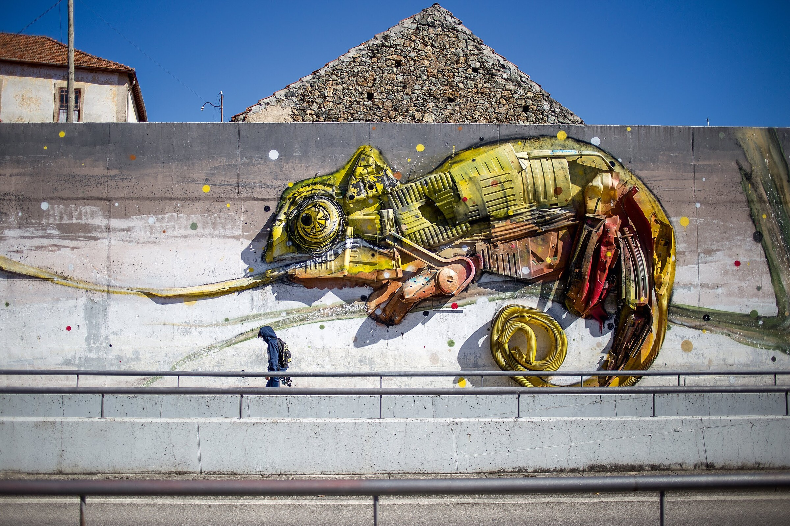
MODULE 5
Commercialiser votre idée avec peu de moyens : développement de la marque, bouche à oreille, médias sociaux et marketing de la réputation.
Photo par le conseil municipal de Bragança
This project has been funded with support from the European Commission. The author is solely responsible for this publication (communication) and the Commission accepts no responsibility for any use may be made of the information contained therein. In compliance of the new GDPR framework, please note that the Partnership will only process your personal data in the sole interest and purpose of the project and without any prejudice to your rights.

Slide 2
Résultat de l'apprentissage
MODULE 5 se concentre sur les différentes façons de communiquer sur votre entreprise et sur l'importance de développer votre marque dès le départ.
Nous avons rassemblé une sélection de sources réfléchissant au développement de la marque et aux outils de médias sociaux.
La réalisation de ce module...
vous aidera à comprendre le pouvoir d'une marque et la façon dont tout ce que vous faites peut affecter votre marque de manière positive et moins positive.

Slide 3
Définition
& Théorie
pour le MODULE 5
Commercialiser votre idée avec peu de moyens : développement de la marque, bouche à oreille, médias sociaux et marketing de la réputation.

Slide 4
Marque
Photo par Malu Laker sur Unsplash
La stratégie de marque consiste à associer une bonne stratégie à une bonne créativité.
Une marque est un produit ou un service auquel les clients ont donné une valeur et une identité. Nous pouvons essayer de gérer la marque, par le biais du design, de la communication et du nom, mais nous n'avons jamais le contrôle total de l'image de marque.
« Votre marque n'est pas ce que vous dites qu'elle est. C'est ce qu'ils disent. »
- MARTY NEUMEIER

Slide 5
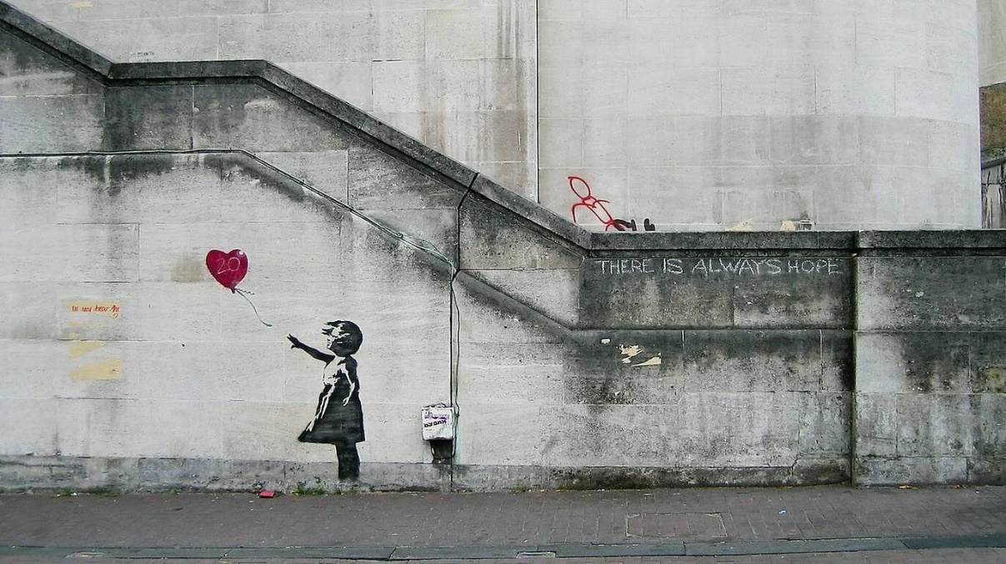
L'identité
est
Photo par Zatista
Unique et non transférable
Il n'y a pas deux marques qui ont la même identité. Un produit peut être copié, mais il est impossible de copier l'identité.
Cohérent
L'identité doit être directement liée au produit et au service.
Objectif et adaptabilité
L'identité doit être directe dans ses objectifs, la communication adaptable en fonction du public et pouvoir évoluer dans le temps.
Bansky
a un style unique dans son art. Vous pouvez vous identifier à Bansky et à ses peintures rien qu'en les voyant. Bansky est sa propre identité.
Bansky a créé une identité qui est cohérente, unique et objective.

Slide 6
Une infographie de GraphicSprings.com
ROUGE : Le rouge est la couleur du feu et du sang, il est donc associé à l'énergie, à la guerre, au danger, à la force, au pouvoir, à la détermination ainsi qu'à la passion, au désir et à l'amour.
ORANGE : L'orange combine l'énergie du rouge et la joie du jaune. Il est associé à la joie, au soleil et aux tropiques.
Source : https://www.graphicsprings.com/blog/view/infographic-psychology-behind-colors-1
NOIR : Le noir est associé au pouvoir, à l'élégance, à la formalité, à la mort, au mal et au mystère.
_{LES HUIT GRANDES} _{COULEURS DE LA MARQUE} _{LA PSYCHOLOGIE DES COULEURS}
JAUNE : Le jaune est la couleur du soleil. Il est associé à la joie, au bonheur, à l'intelligence et à l'énergie.
BLANC : Le blanc est associé à la lumière, la bonté, l'innocence et la pureté. Il symbolise la sécurité, la pureté et la propreté. En héraldique, le blanc représente la foi et la pureté.
VERT : Le vert est la couleur de la nature. Il symbolise la croissance, l'harmonie, la fraîcheur et la fertilité.
VIOLET : Le violet combine la stabilité du bleu et l'énergie du rouge. Le violet est associé à la royauté. Il symbolise le pouvoir, la noblesse, le luxe et l'ambition.
Design
BLEU : Le bleu est la couleur du ciel et de la mer. Il est souvent associé à la profondeur et à la stabilité. Il symbolise la confiance, la loyauté, la sagesse, la confiance, l'intelligence, la foi, la vérité et le ciel.
Les couleurs et les formats des logos et de la communication transmettent des émotions, des sensations et des pensées à votre public cible.
En savoir plus

Slide 7
Réseaux sociaux
Photo par Cem Ersozlu sur Unsplash
Définition
Les réseaux sociaux sont un ensemble de canaux de communication en ligne dédiés aux interactions, au partage de contenu et aux expériences communautaires. Il vous permet de bénéficier d'un haut niveau d'autorité de la marque sur le marché et de réussir auprès de vos clients.

Slide 8
Canaux que vous pouvez utiliser
Réseaux sociaux;
Blogs;
Forums;
Sites internets
Sites web partenaires;
Marketing par courriel;
Les réseaux sociaux ne concernent pas les sites web. Il s'agit d'expériences.
Photo par Grace Madeline sur Unsplash

Slide 9
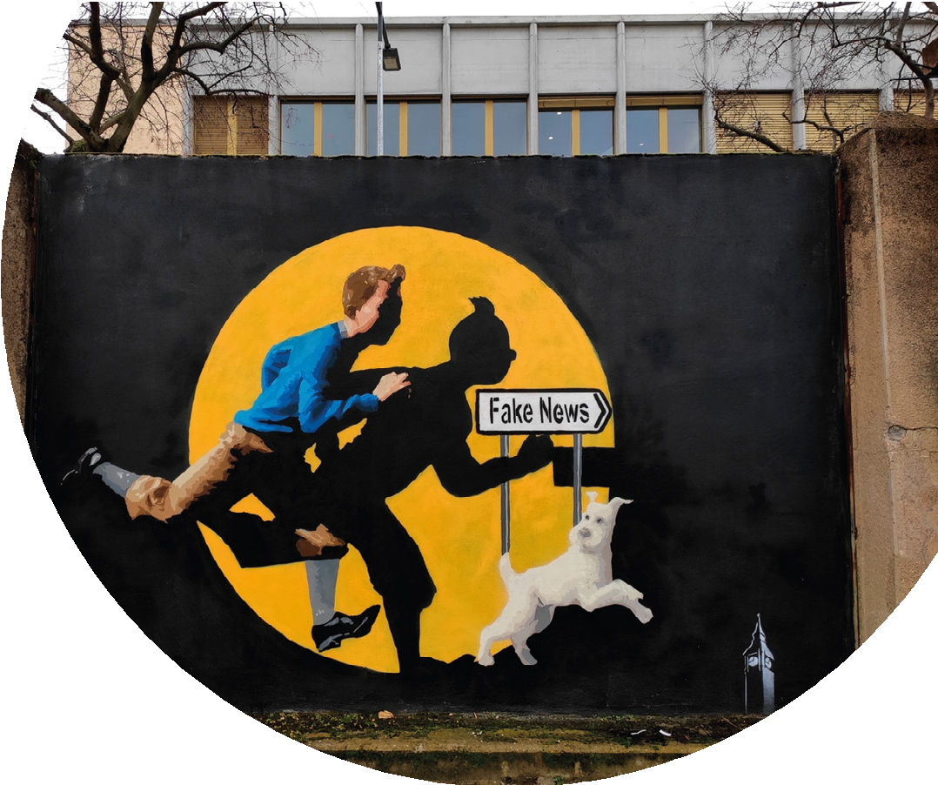
Les mesures sont essentielles...
Tout ce qui se trouve sur le web peut être mesuré et pour une visibilité de marque efficace, vous devez adapter votre stratégie en fonction des données que vous recueillez sur les différents canaux utilisés par votre marque.
L'engagement ;
Atteindre ;
Taux de refus ;
Clics ;
Plus : https://blog.hootsuite.com/social-media-metrics/
Les mesures des médias sociaux sont les données utilisées pour évaluer l'impact de l'activité des médias sociaux sur les campagnes de marketing et les revenus d'une entreprise.

Slide 10
Entonnoir de vente
Sensibilisation
est le moment où un client potentiel apprend à connaître votre produit ou service.
intérêt
c'est lorsque vous avez attiré un client alors qu'il cherche une solution à son problème.
considération
c'est lorsque vous avez attiré un client alors qu'il cherche une solution à son problème.
intention
(aussi appelé désir) : les clients décident d'acheter parce que vous résolvez leur problème.
achat
(aussi appelé action), c'est lorsque les clients font un achat et que vous réalisez une vente. Le client potentiel est devenu un client réel.

Slide 11
Entonnoir de vente
40%
Sensibilisation
30%
intérêt
À chaque étape, il y a un pourcentage différent de clients disponibles.
40 % de la base totale de clients potentiels vous connaissent.
8 % effectuent un achat chez vous.
Dans quels domaines l'entreprise peut-elle s'améliorer ?
Quelles améliorations peuvent être apportées ?
considération
28%
10%
intention
8%
achat

Slide 12
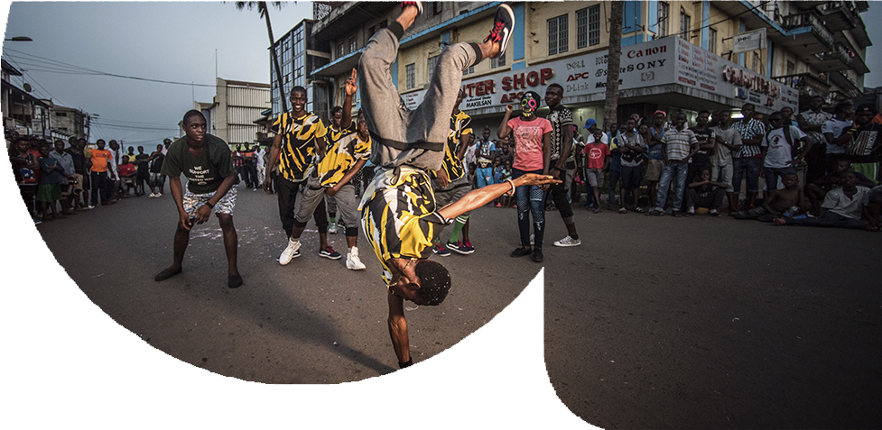
Photo par formulaire PxHere
Word-of-Mouth
Le bouche à oreille est le marketing le plus fort que vous puissiez viser, mais attention, il peut aussi être mortel.
Marketing de bouche à oreille
se produit lorsque les consommateurs parlent du produit ou du service d'une entreprise.
Selon Nielsen, 92 % des personnes dans le monde disent faire confiance aux recommandations de leurs amis et de leur famille (earned media) avant toute autre forme de publicité.
https://www.investopedia.com/terms/w/word-of-mouth-marketing.asp

Slide 13
Ressources multimédia
pour le MODULE 5
Commercialiser votre idée avec peu de moyens : développement de la marque, bouche à oreille, médias sociaux et marketing de la réputation.

Slide 14
Photo par Cem Ersozlu sur Unsplash
Ressources multimédia
Exemple d'outils et de canaux de médias sociaux :
Source : https://www.epicopportunities.eu/curriculum-and-open-educational-resources/
Marketing par courriel
Marketing des réseaux sociaux
Optimisation des moteurs de recherche et des boutiques d'applications (SEO/ASO)
Affichage publicitaire
Publicité interactive
Événements et séminaires en ligne
Tests A/B et optimisation de sites web
Marketing de contenu
Automatisation
Gestion de la relation client (CRM)
Publicité par paiement au clic (PPC)
Marketing d'affiliation

Slide 15
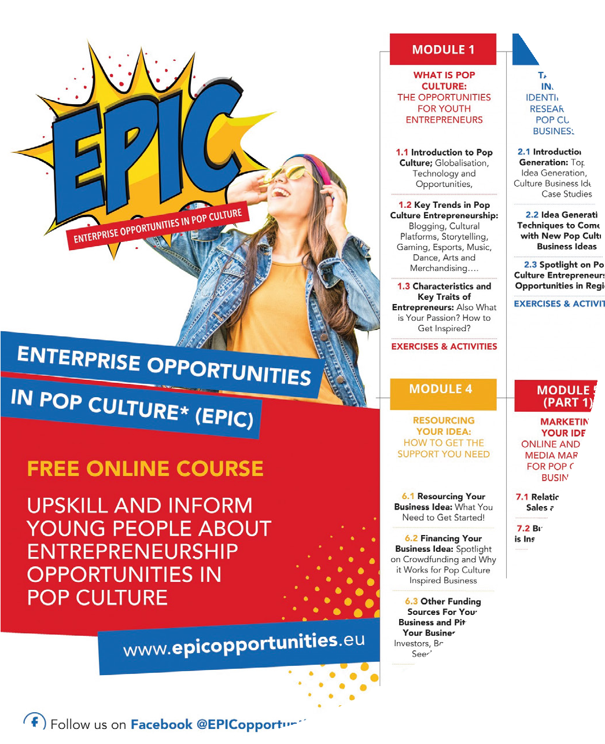
Ressources pédagogiques sur la culture populaire
Ressources multimédia
Les REL de l'EPIC placent la culture pop au centre d'une approche innovante et engageante visant à équiper les jeunes qui sont dans le NEETS (ni dans l'éducation, ni dans la formation, ni dans l'emploi) avec une éducation entrepreneuriale passionnante, des compétences, des outils et un soutien dont ils ont besoin pour développer une entreprise de culture pop.
https://www.epicopportunities.eu/curriculum-and-open-educational-resources/

Slide 16
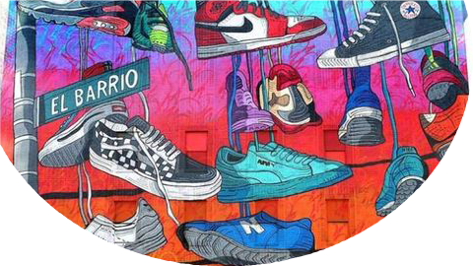
Ressources multimédia
Marketing créatif à petit budget présenté par Spectrum Business et SCORE
Ce séminaire en ligne approfondi propose des idées et des perspectives nouvelles pour vous aider à tirer le meilleur parti de votre budget marketing.
https://youtu.be/d_M5uRR3h88

Slide 17
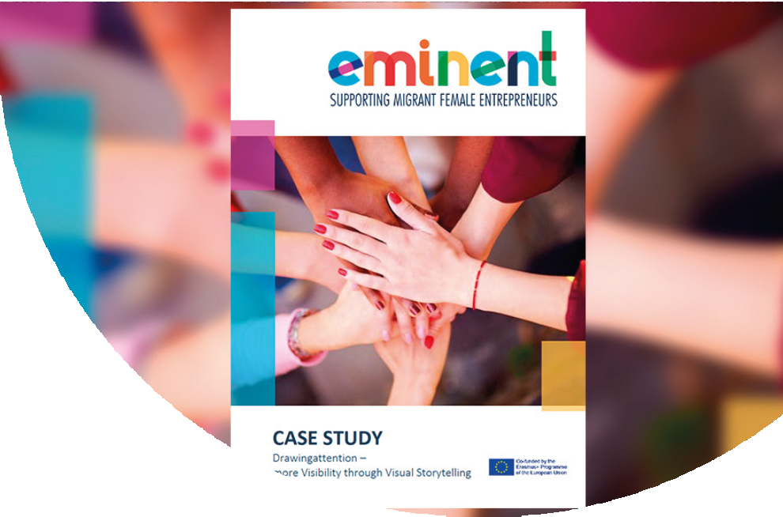
Ressources éducatives EMINENT
Ressources multimédia
soutenir les femmes entrepreneurs immigrées
Ce projet vise à faciliter l'augmentation du nombre de femmes entrepreneurs migrantes en améliorant leur accès et la qualité de la formation qu'elles reçoivent dans les établissements d'enseignement et de formation professionnels.
Ce cours vise à améliorer l'accès et la qualité de la formation des éducateurs en entrepreneuriat dans le contexte de l'inclusion et de la diversité, afin de libérer le potentiel des femmes migrantes et réfugiées.
https://www.eminentproj- ect.eu/course-curricu-
lum-and-class- room-materials/

Slide 18
Communiquer dans le cadre de votre projet culinaire
Ressources multimédia
Vous trouverez ici un module sur la communication utilisé dans le cadre d'un autre projet ERASMUS+, avec un contenu et des informations très intéressants à explorer.
Ce module est disponible en anglais, français, allemand et portugais.
https://kuskusproject.eu/en/kus-kus-pro/communication/

Slide 19
Études de cas
pour le MODULE 5
Commercialiser votre idée avec peu de moyens : développement de la marque, bouche à oreille, médias sociaux et marketing de la réputation.

Slide 20
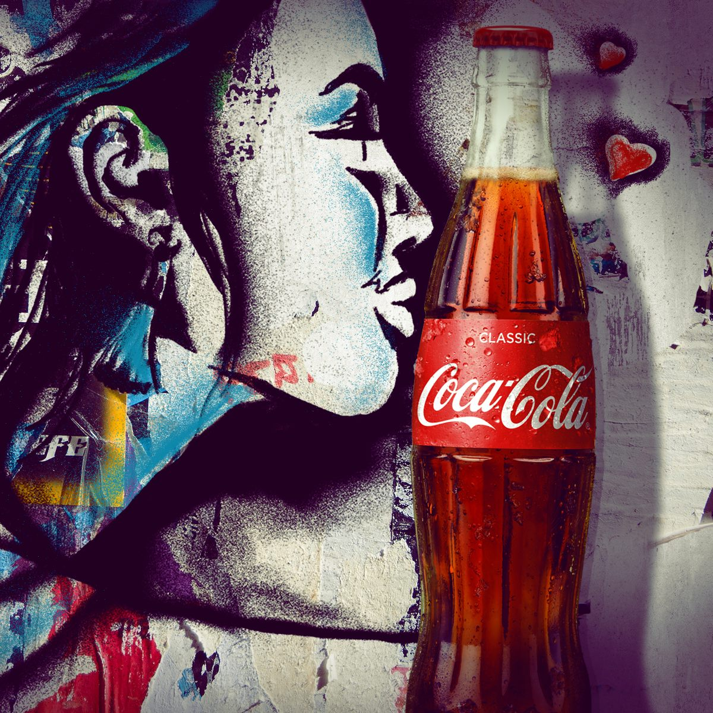
The Coca-Cola
Étude de cas n° 1
La société Coca-Cola a été classée comme la marque la plus précieuse au monde, 94 % de la population mondiale reconnaissant le logo rouge et blanc de la marque Coca-Cola.
https://www.feedough.com/coca-cola-marketing-study/
Droits photographiques de Coca-Cola

Slide 21
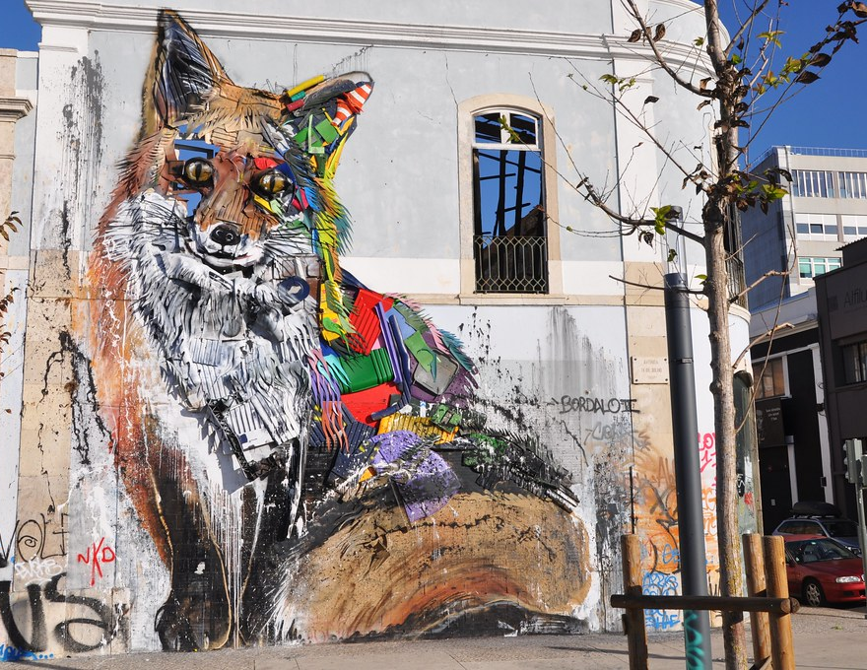
Bordalo II
Étude de cas n° 2
Bordalo se sert des « déchets » dans la construction de pièces de petite et grande envergure qu'il a disséminées dans le monde entier et qui, avant tout, entendent être le véhicule d'un manifeste universel.
L'utilisation d'une technique ayant un fort impact social est devenue la caractéristique clé pour promouvoir son travail auprès du public.
https://www.bordaloii.com

Slide 22
Étude de cas n° 3
Réserver un
artiste n'a jamais été aussi facile
« En observant et en discutant avec les artistes dans les rues de Baixa et du Chiado, nous avons réalisé deux choses : de nombreux artistes sont incroyablement talentueux, et en même temps négligés et sous-évalués. »
BOOK A STREET ARTIST a trouvé ce que ses clients recherchaient et a créé une marque autour de cela.
https://www.bookastreetartist.com

Slide 23
Activités éducatives
pour le MODULE 5
Commercialiser votre idée avec peu de moyens : développement de la marque, bouche à oreille, médias sociaux et marketing de la réputation.
Photo par Jason Goodman sur Unsplash

Slide 24
1. le jeu « Take-Over-The-World » (prendre le contrôle du monde)
Exercices
Si vous pouviez créer une stratégie de contenu et la mettre en œuvre, sans penser à des obstacles tels que le temps et l'argent, qui aiderait votre entreprise et tout un secteur, à quoi cela ressemblerait-il ?
Les jeux de ce type vous ouvriront l'esprit et vous permettront d'explorer des pistes de réflexion que vous n'envisageriez peut-être pas dans des circonstances normales. Ces nouvelles pistes de réflexion peuvent déboucher sur des idées de contenu incroyablement créatives et innovantes.

Slide 25
Exercices
Définissez votre Persona
Notez des informations sur un type de client que votre entreprise possède. Vous pouvez le faire en répondant à des questions comme celles que vous voyez ici.
Une entreprise peut avoir plusieurs cibles/personnages, pour lesquels la stratégie marketing sera différente.
• Quel âge a votre
marché cible typique ?
• Sont-ils majoritairement féminins, majoritairement masculins ou un mélange équilibré ?
• Sont-ils mariés ou célibataires ?
• Ont-ils des enfants ?
• Où vivent-ils ?
• Où travaillent-ils ?
• Quels sont les groupes ethniques prédominants ?
• Quelle est la profession typique et le niveau de revenu ?

Slide 26
Exercice d'auto-évaluation
pour le MODULE 5
Commercialiser votre idée avec peu de moyens : développement de la marque, bouche à oreille, médias sociaux et marketing de la réputation.

Slide 27
Outil d'auto-évaluation pour les entrepreneurs
Auto-évaluation
Vous trouverez ici une évaluation de l'esprit d'entreprise utilisée dans le cadre d'un autre projet ERASMUS+, qui a été très bien accueillie par les personnes qui ont décidé de se lancer dans le travail indépendant.
Vous pouvez essayer de le remplir et partager les résultats en classe.

Slide 28
Merci !
:)

Slide 29
https://www.street-culture.eu
www.facebook.com/streetcultureforregions
@streetcultureforregions
Le soutien de la Commission européenne à la production de cette publication ne constitue pas une approbation du contenu, qui reflète uniquement le point de vue des auteurs, et la Commission ne peut pas être tenue responsable de toute utilisation qui pourrait être faite des informations qu’elle contient.

